Slide 1
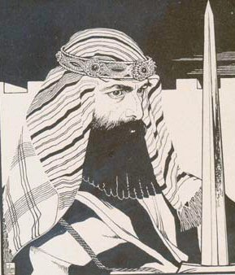
יְהוֹשֻׁעַ
יהושע
תחריט עץ של אפרים משה ליליין
Maurycy Lilien 1874-1925
בִּן-נוּן
בן אלישמע
בן עמיהוד (נשיא שבט אפרים )
מסעות וכיבושים
ערך: דב בן-שי
רזולוציה 1050 X 1680

Slide 2
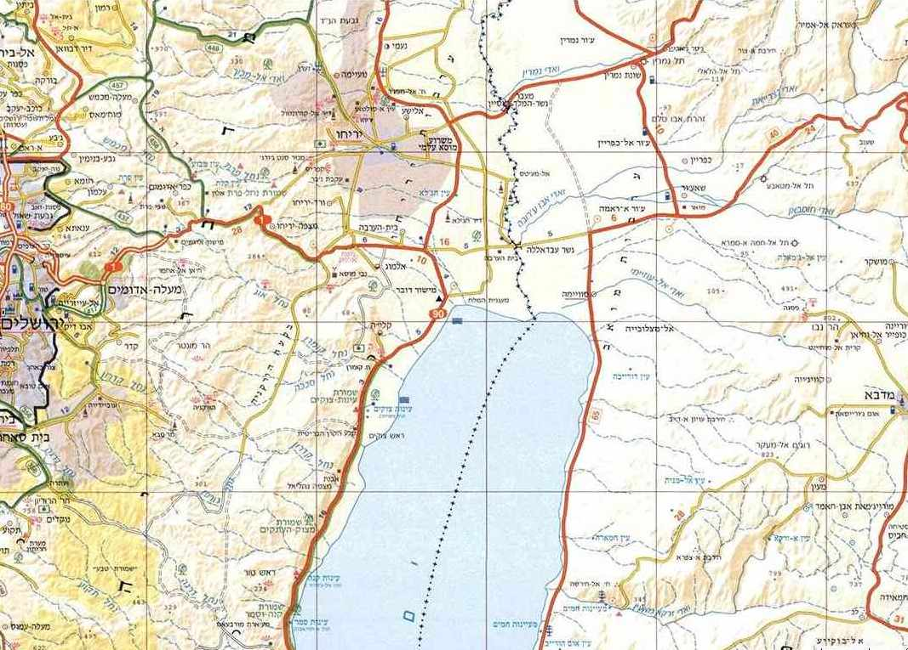


ספורים אלו סופרו ונכתבו ( על פי המסורה ) על ידי יהושע בן-נון שחי בערך ב 1270 לפני ספירתם.
לפי המסורת נולד יהושע במצרים, והיה בן 42 בזמן יציאת מצרים. ובן כ 82 בכניסתו לארץ המובטחת.
יהושע היה בן 110 שנה במותו. יום מותו מתוארך בכ"ו בניסן.
וַיְהִי, אַחֲרֵי הַדְּבָרִים הָאֵלֶּה, וַיָּמָת יְהוֹשֻׁעַ בִּן-נוּן, עֶבֶד יְהוָה--בֶּן-מֵאָה וָעֶשֶׂר, שָׁנִים.. – יהושע כ"ד, כ"ט
הערה:
בהופעת התמונה - אין לגעת במצגת.
כשהמצגת מוצגת רק כ Power point ולא בפורמת אחר ( למשל PDF ).
תתבצע הנפשה שתתקדם עצמאית.
בהעלם התמונה – יש להקיש להתקדמות.
מקרא:
צבע כחול - - בני ישראל.
צבע אדום - - גויי כנען.

Slide 3


שיטים מזוהה היום
כ "ג'ור (ערבת) אֶססייסַאבַאן"
"אבל השיטים" מזוהה היום כ כפריין
ח וַיִּבְכּוּ בְנֵי יִשְׂרָאֵל אֶת-מֹשֶׁה בְּעַרְבֹת מוֹאָב, שְׁלֹשִׁים יוֹם;
דברים פרק לד
א וַיַּשְׁכֵּם יְהוֹשֻׁעַ בַּבֹּקֶר וַיִּסְעוּ מֵהַשִּׁטִּים, וַיָּבֹאוּ עַד-הַיַּרְדֵּן--הוּא, וְכָל-בְּנֵי יִשְׂרָאֵל; וַיָּלִנוּ שָׁם, טֶרֶם יַעֲבֹרוּ.
יהושוע פרק ג
Notes:
דברים פרק לד יהושוע פרק ג א

Slide 4

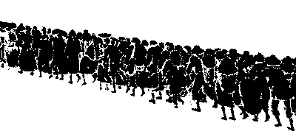
ג וַיְצַוּוּ, אֶת-הָעָם לֵאמֹר, כִּרְאֹתְכֶם אֵת אֲרוֹן בְּרִית-יְהוָה אֱלֹהֵיכֶם, וְהַכֹּהֲנִים הַלְוִיִּם נֹשְׂאִים אֹתוֹ--וְאַתֶּם, תִּסְעוּ מִמְּקוֹמְכֶם, וַהֲלַכְתֶּם, אַחֲרָיו. ד אַךְ רָחוֹק יִהְיֶה, בֵּינֵיכֶם וּבֵנָיו, כְּאַלְפַּיִם אַמָּה, בַּמִּדָּה: אַל-תִּקְרְבוּ אֵלָיו, לְמַעַן אֲשֶׁר-תֵּדְעוּ אֶת-הַדֶּרֶךְ אֲשֶׁר תֵּלְכוּ-בָהּ--כִּי לֹא עֲבַרְתֶּם בַּדֶּרֶךְ, מִתְּמוֹל שִׁלְשׁוֹם.
ו וַיֹּאמֶר יְהוֹשֻׁעַ, אֶל-הַכֹּהֲנִים לֵאמֹר, שְׂאוּ אֶת-אֲרוֹן הַבְּרִית, וְעִבְרוּ לִפְנֵי הָעָם; וַיִּשְׂאוּ אֶת-אֲרוֹן הַבְּרִית, וַיֵּלְכוּ לִפְנֵי הָעָם.
טו וּכְבוֹא נֹשְׂאֵי הָאָרוֹן, עַד-הַיַּרְדֵּן, וְרַגְלֵי הַכֹּהֲנִים נֹשְׂאֵי הָאָרוֹן, נִטְבְּלוּ בִּקְצֵה הַמָּיִם; וְהַיַּרְדֵּן, מָלֵא עַל-כָּל-גְּדוֹתָיו, כֹּל, יְמֵי קָצִיר. טז וַיַּעַמְדוּ הַמַּיִם הַיֹּרְדִים מִלְמַעְלָה קָמוּ נֵד-אֶחָד, הַרְחֵק מְאֹד באדם (מֵאָדָם) הָעִיר אֲשֶׁר מִצַּד צָרְתָן, וְהַיֹּרְדִים עַל יָם הָעֲרָבָה יָם-הַמֶּלַח, תַּמּוּ נִכְרָתוּ; וְהָעָם עָבְרוּ, נֶגֶד יְרִיחוֹ. יז וַיַּעַמְדוּ הַכֹּהֲנִים נֹשְׂאֵי הָאָרוֹן בְּרִית-יְהוָה בֶּחָרָבָה, בְּתוֹךְ הַיַּרְדֵּן--הָכֵן; וְכָל-יִשְׂרָאֵל, עֹבְרִים בֶּחָרָבָה, עַד אֲשֶׁר-תַּמּוּ כָּל-הַגּוֹי, לַעֲבֹר אֶת-הַיַּרְדֵּן.
יהושוע פרק ג
Notes:
יהושוע פרק ג ג-ד ו-יז

Slide 5
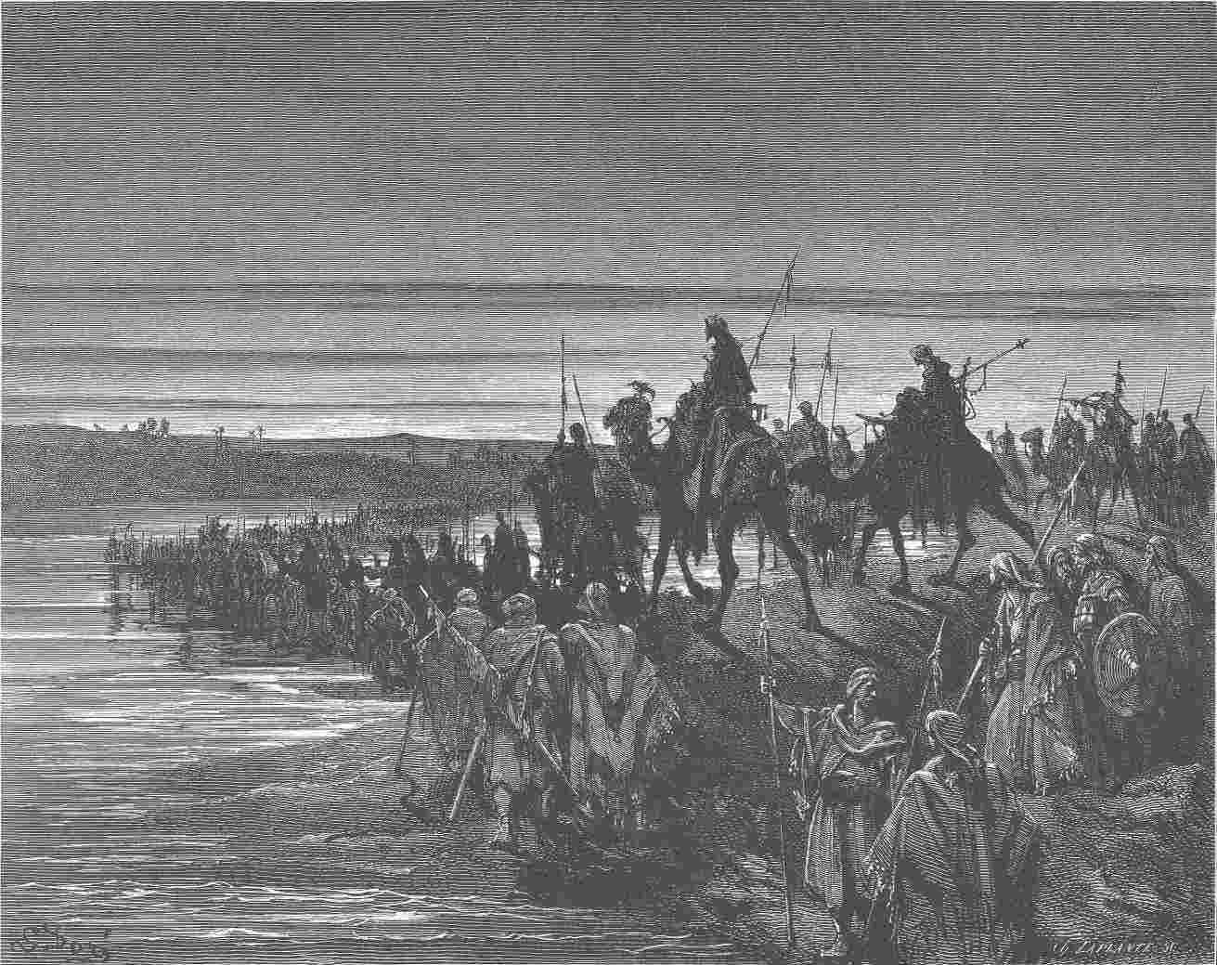
Paul Gustave Doré 1832 –1883
חצית הירדן

Slide 6
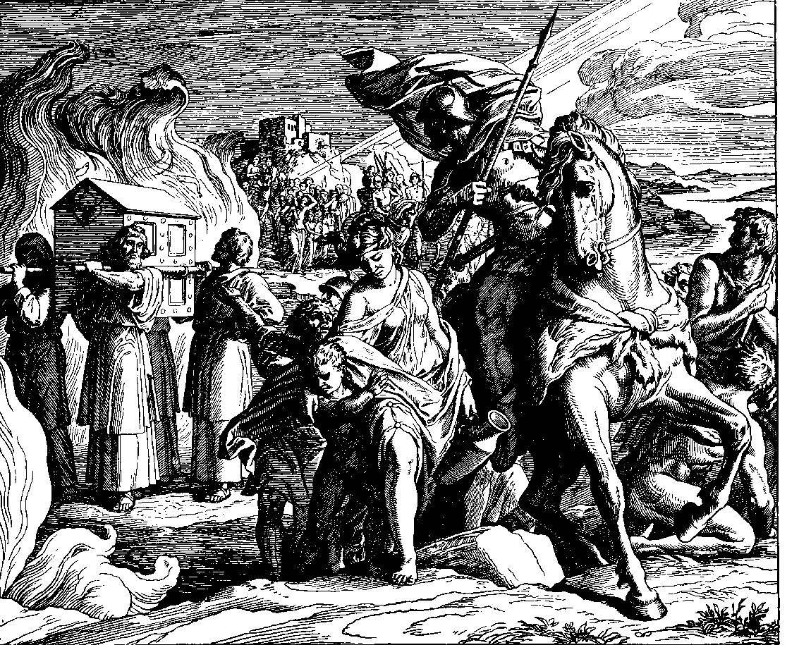
חצית הירדן
Julius Schnorr von Carolsfeld
1794 - 1872
1851-60

Slide 7
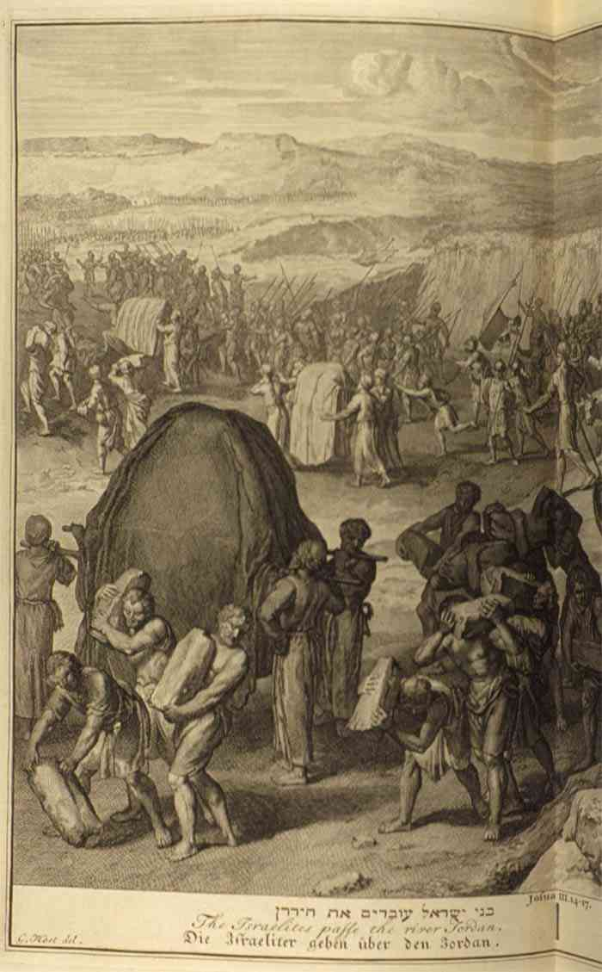
Gerard Hoet
1648-1733
1728

Slide 8
ערבות יריחו
י וְהַכֹּהֲנִים נֹשְׂאֵי הָאָרוֹן, עֹמְדִים בְּתוֹךְ הַיַּרְדֵּן, עַד תֹּם כָּל-הַדָּבָר אֲשֶׁר-צִוָּה יְהוָה אֶת-יְהוֹשֻׁעַ לְדַבֵּר אֶל-הָעָם, כְּכֹל אֲשֶׁר-צִוָּה מֹשֶׁה אֶת-יְהוֹשֻׁעַ; וַיְמַהֲרוּ הָעָם, וַיַּעֲבֹרוּ. יא וַיְהִי כַּאֲשֶׁר-תַּם כָּל-הָעָם, לַעֲבוֹר; וַיַּעֲבֹר אֲרוֹן-יְהוָה וְהַכֹּהֲנִים, לִפְנֵי הָעָם.
יג כְּאַרְבָּעִים אֶלֶף, חֲלוּצֵי הַצָּבָא--עָבְרוּ לִפְנֵי יְהוָה, לַמִּלְחָמָה, אֶל, עַרְבוֹת יְרִיחוֹ.
יהושוע פרק ד
Notes:
יהושוע פרק ד י-יא יג

Slide 9
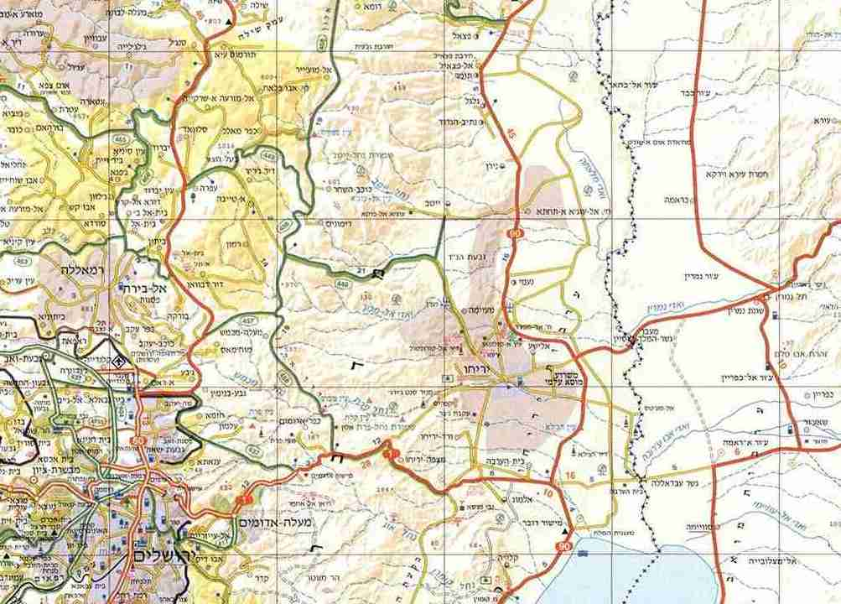
גירסא ראשונה
גירסא שניה
יט וְהָעָם, עָלוּ מִן-הַיַּרְדֵּן, בֶּעָשׂוֹר, לַחֹדֶשׁ הָרִאשׁוֹן; וַיַּחֲנוּ, בַּגִּלְגָּל, בִּקְצֵה, מִזְרַח יְרִיחוֹ. יהושוע פרק ד
Notes:
יהושוע פרק ד יט

Slide 10
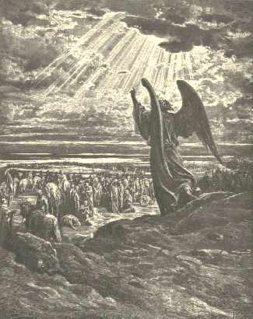
יג וַיְהִי, בִּהְיוֹת יְהוֹשֻׁעַ בִּירִיחוֹ, וַיִּשָּׂא עֵינָיו וַיַּרְא, וְהִנֵּה-אִישׁ עֹמֵד לְנֶגְדּוֹ וְחַרְבּוֹ שְׁלוּפָה בְּיָדוֹ; וַיֵּלֶךְ יְהוֹשֻׁעַ אֵלָיו וַיֹּאמֶר לוֹ, הֲלָנוּ אַתָּה אִם-לְצָרֵינוּ. יד וַיֹּאמֶר לֹא, כִּי אֲנִי שַׂר-צְבָא-יְהוָה--עַתָּה בָאתִי; וַיִּפֹּל יְהוֹשֻׁעַ אֶל-פָּנָיו אַרְצָה, וַיִּשְׁתָּחוּ, וַיֹּאמֶר לוֹ, מָה אֲדֹנִי מְדַבֵּר אֶל-עַבְדּוֹ. טו וַיֹּאמֶר שַׂר-צְבָא יְהוָה אֶל-יְהוֹשֻׁעַ, שַׁל-נַעַלְךָ מֵעַל רַגְלֶךָ, כִּי הַמָּקוֹם אֲשֶׁר אַתָּה עֹמֵד עָלָיו, קֹדֶשׁ הוּא; וַיַּעַשׂ יְהוֹשֻׁעַ, כֵּן.
יהושוע פרק ה
Paul Gustave Doré 1832 –1883

Slide 11
א וִירִיחוֹ סֹגֶרֶת וּמְסֻגֶּרֶת, מִפְּנֵי בְּנֵי יִשְׂרָאֵל: אֵין יוֹצֵא, וְאֵין בָּא.
ב וַיֹּאמֶר יְהוָה, אֶל-יְהוֹשֻׁעַ, רְאֵה נָתַתִּי בְיָדְךָ, אֶת-יְרִיחוֹ וְאֶת-מַלְכָּהּ--גִּבּוֹרֵי, הֶחָיִל. ג וְסַבֹּתֶם אֶת-הָעִיר, כֹּל אַנְשֵׁי הַמִּלְחָמָה--הַקֵּיף אֶת-הָעִיר, פַּעַם אֶחָת; כֹּה תַעֲשֶׂה, שֵׁשֶׁת יָמִים. ד וְשִׁבְעָה כֹהֲנִים יִשְׂאוּ שִׁבְעָה שׁוֹפְרוֹת הַיּוֹבְלִים, לִפְנֵי הָאָרוֹן, וּבַיּוֹם הַשְּׁבִיעִי, תָּסֹבּוּ אֶת-הָעִיר שֶׁבַע פְּעָמִים; וְהַכֹּהֲנִים, יִתְקְעוּ בַּשּׁוֹפָרוֹת. ה וְהָיָה בִּמְשֹׁךְ בְּקֶרֶן הַיּוֹבֵל, בשמעכם (כְּשָׁמְעֲכֶם) אֶת-קוֹל הַשּׁוֹפָר, יָרִיעוּ כָל-הָעָם, תְּרוּעָה גְדוֹלָה; וְנָפְלָה חוֹמַת הָעִיר, תַּחְתֶּיהָ, וְעָלוּ הָעָם, אִישׁ נֶגְדּוֹ.
ו וַיִּקְרָא יְהוֹשֻׁעַ בִּן-נוּן, אֶל-הַכֹּהֲנִים, וַיֹּאמֶר אֲלֵהֶם, שְׂאוּ אֶת-אֲרוֹן הַבְּרִית; וְשִׁבְעָה כֹהֲנִים, יִשְׂאוּ שִׁבְעָה שׁוֹפְרוֹת יוֹבְלִים, לִפְנֵי, אֲרוֹן יְהוָה. ז ויאמרו (וַיֹּאמֶר), אֶל-הָעָם, עִבְרוּ, וְסֹבּוּ אֶת-הָעִיר; וְהֶחָלוּץ--יַעֲבֹר, לִפְנֵי אֲרוֹן יְהוָה. ח וַיְהִי, כֶּאֱמֹר יְהוֹשֻׁעַ אֶל-הָעָם, וְשִׁבְעָה הַכֹּהֲנִים נֹשְׂאִים שִׁבְעָה שׁוֹפְרוֹת הַיּוֹבְלִים לִפְנֵי יְהוָה, עָבְרוּ וְתָקְעוּ בַּשּׁוֹפָרוֹת; וַאֲרוֹן בְּרִית יְהוָה, הֹלֵךְ אַחֲרֵיהֶם.
יהושוע פרק ו
Notes:
יהושוע פרק ו א-ח

Slide 12


ט וְהֶחָלוּץ הֹלֵךְ--לִפְנֵי הַכֹּהֲנִים, תקעו (תֹּקְעֵי) הַשּׁוֹפָרוֹת; וְהַמְאַסֵּף, הֹלֵךְ אַחֲרֵי הָאָרוֹן, הָלוֹךְ, וְתָקוֹעַ בַּשּׁוֹפָרוֹת.
י וְאֶת-הָעָם צִוָּה יְהוֹשֻׁעַ לֵאמֹר, לֹא תָרִיעוּ וְלֹא-תַשְׁמִיעוּ אֶת-קוֹלְכֶם, וְלֹא-יֵצֵא מִפִּיכֶם, דָּבָר: עַד יוֹם אָמְרִי אֲלֵיכֶם, הָרִיעוּ--וַהֲרִיעֹתֶם.
יהושוע פרק ו
Notes:
יהושוע פרק ו ט-י

Slide 13
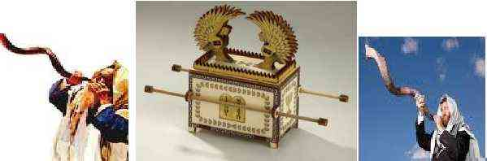
.
טו וַיְהִי בַּיּוֹם הַשְּׁבִיעִי, וַיַּשְׁכִּמוּ כַּעֲלוֹת הַשַּׁחַר, וַיָּסֹבּוּ אֶת-הָעִיר כַּמִּשְׁפָּט הַזֶּה, שֶׁבַע פְּעָמִים: רַק בַּיּוֹם הַהוּא, סָבְבוּ אֶת-הָעִיר שֶׁבַע פְּעָמִים. טז וַיְהִי בַּפַּעַם הַשְּׁבִיעִית, תָּקְעוּ הַכֹּהֲנִים בַּשּׁוֹפָרוֹת; וַיֹּאמֶר יְהוֹשֻׁעַ אֶל-הָעָם הָרִיעוּ, כִּי-נָתַן יְהוָה לָכֶם אֶת-הָעִיר.
כ וַיָּרַע הָעָם, וַיִּתְקְעוּ בַּשֹּׁפָרוֹת; וַיְהִי כִשְׁמֹעַ הָעָם אֶת-קוֹל הַשּׁוֹפָר, וַיָּרִיעוּ הָעָם תְּרוּעָה גְדוֹלָה, וַתִּפֹּל הַחוֹמָה תַּחְתֶּיהָ וַיַּעַל הָעָם הָעִירָה אִישׁ נֶגְדּוֹ, וַיִּלְכְּדוּ אֶת-הָעִיר.
יהושוע פרק ו
פיצוץ
וַיָּרַע הָעָם
3
1
Notes:
יהושוע פרק ו טו-טז כ

Slide 14
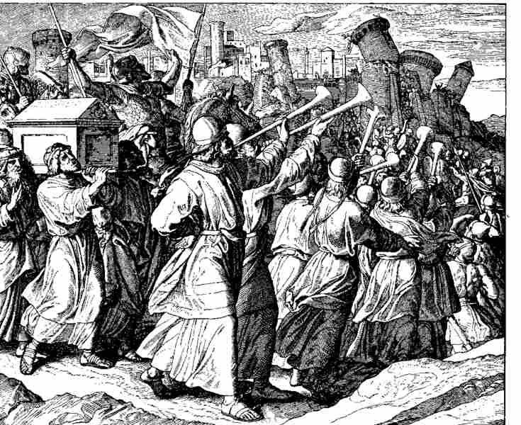
הקרב על יריחו
Julius Schnorr von Carolsfeld
1794 - 1872
1851-60

Slide 15
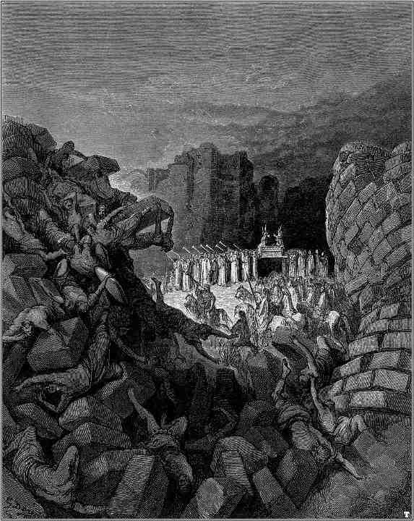
נפילת חומות יריחו
Paul Gustave Doré 1832 –1883

Slide 16
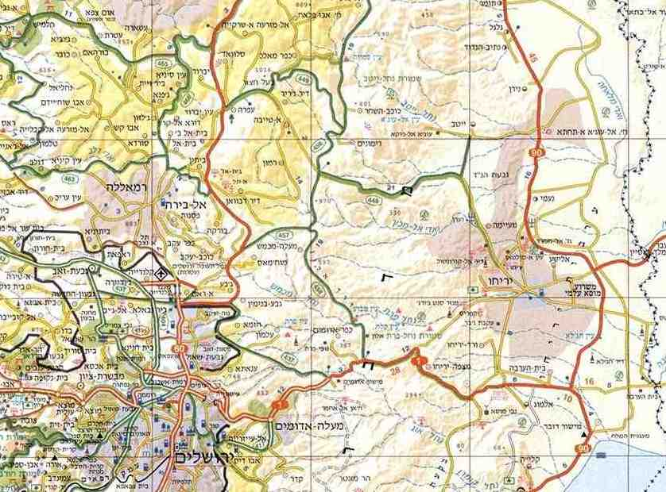
ב וַיִּשְׁלַח יְהוֹשֻׁעַ אֲנָשִׁים מִירִיחוֹ, הָעַי אֲשֶׁר עִם-בֵּית אָוֶן מִקֶּדֶם לְבֵית-אֵל, וַיֹּאמֶר אֲלֵיהֶם לֵאמֹר, עֲלוּ וְרַגְּלוּ אֶת-הָאָרֶץ; וַיַּעֲלוּ, הָאֲנָשִׁים, וַיְרַגְּלוּ, אֶת-הָעָי.
יהושוע פרק ז
אזור העי
התקפת העי
שלשת אלפים
חילים בלבד
מרגלים
בריחה
ו 36 אבדות
ג וַיָּשֻׁבוּ אֶל-יְהוֹשֻׁעַ, וַיֹּאמְרוּ אֵלָיו אַל-יַעַל כָּל-הָעָם--כְּאַלְפַּיִם אִישׁ אוֹ כִּשְׁלֹשֶׁת אֲלָפִים אִישׁ, יַעֲלוּ וְיַכּוּ אֶת-הָעָי; אַל-תְּיַגַּע-שָׁמָּה, אֶת-כָּל-הָעָם, כִּי מְעַט, הֵמָּה. ד וַיַּעֲלוּ מִן-הָעָם שָׁמָּה, כִּשְׁלֹשֶׁת אֲלָפִים אִישׁ; וַיָּנֻסוּ, לִפְנֵי אַנְשֵׁי הָעָי. ה וַיַּכּוּ מֵהֶם אַנְשֵׁי הָעַי, כִּשְׁלֹשִׁים וְשִׁשָּׁה אִישׁ, וַיִּרְדְּפוּם לִפְנֵי הַשַּׁעַר עַד-הַשְּׁבָרִים, וַיַּכּוּם בַּמּוֹרָד; וַיִּמַּס לְבַב-הָעָם, וַיְהִי לְמָיִם.
יהושוע פרק ז
בוז
Notes:
יהושוע פרק ז ב-ה התקפה כושלת על העי

Slide 17
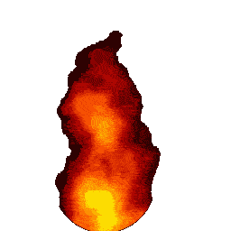
ג וַיָּקָם יְהוֹשֻׁעַ וְכָל-עַם הַמִּלְחָמָה, לַעֲלוֹת הָעָי; וַיִּבְחַר יְהוֹשֻׁעַ שְׁלֹשִׁים אֶלֶף אִישׁ, גִּבּוֹרֵי הַחַיִל, וַיִּשְׁלָחֵם, לָיְלָה. ד וַיְצַו אֹתָם לֵאמֹר, רְאוּ אַתֶּם אֹרְבִים לָעִיר מֵאַחֲרֵי הָעִיר--אַל-תַּרְחִיקוּ מִן-הָעִיר, מְאֹד; וִהְיִיתֶם כֻּלְּכֶם, נְכֹנִים. ה וַאֲנִי, וְכָל-הָעָם אֲשֶׁר אִתִּי, נִקְרַב, אֶל-הָעִיר; וְהָיָה, כִּי-יֵצְאוּ לִקְרָאתֵנוּ כַּאֲשֶׁר בָּרִאשֹׁנָה, וְנַסְנוּ, לִפְנֵיהֶם.
יהושוע פרק ח
אזור העי
התקפת המארב
נסיגה טקטית
חמשת אלפים
שלשים אלף גבורי חיל
יט וְהָאוֹרֵב קָם מְהֵרָה מִמְּקוֹמוֹ וַיָּרוּצוּ, כִּנְטוֹת יָדוֹ, וַיָּבֹאוּ הָעִיר, וַיִּלְכְּדוּהָ; וַיְמַהֲרוּ, וַיַּצִּיתוּ אֶת-הָעִיר בָּאֵשׁ. כ וַיִּפְנוּ אַנְשֵׁי הָעַי אַחֲרֵיהֶם וַיִּרְאוּ, וְהִנֵּה עָלָה עֲשַׁן הָעִיר הַשָּׁמַיְמָה, וְלֹא-הָיָה בָהֶם יָדַיִם לָנוּס, הֵנָּה וָהֵנָּה; וְהָעָם הַנָּס הַמִּדְבָּר, נֶהְפַּךְ אֶל-הָרוֹדֵף. כא וִיהוֹשֻׁעַ וְכָל-יִשְׂרָאֵל רָאוּ, כִּי-לָכַד הָאֹרֵב אֶת-הָעִיר, וְכִי עָלָה, עֲשַׁן הָעִיר; וַיָּשֻׁבוּ, וַיַּכּוּ אֶת-אַנְשֵׁי הָעָי.
יהושוע פרק ח
Notes:
יהושוע פרק ח ג-ה יט-כא ההתקפה המוצלחת על העי

Slide 18
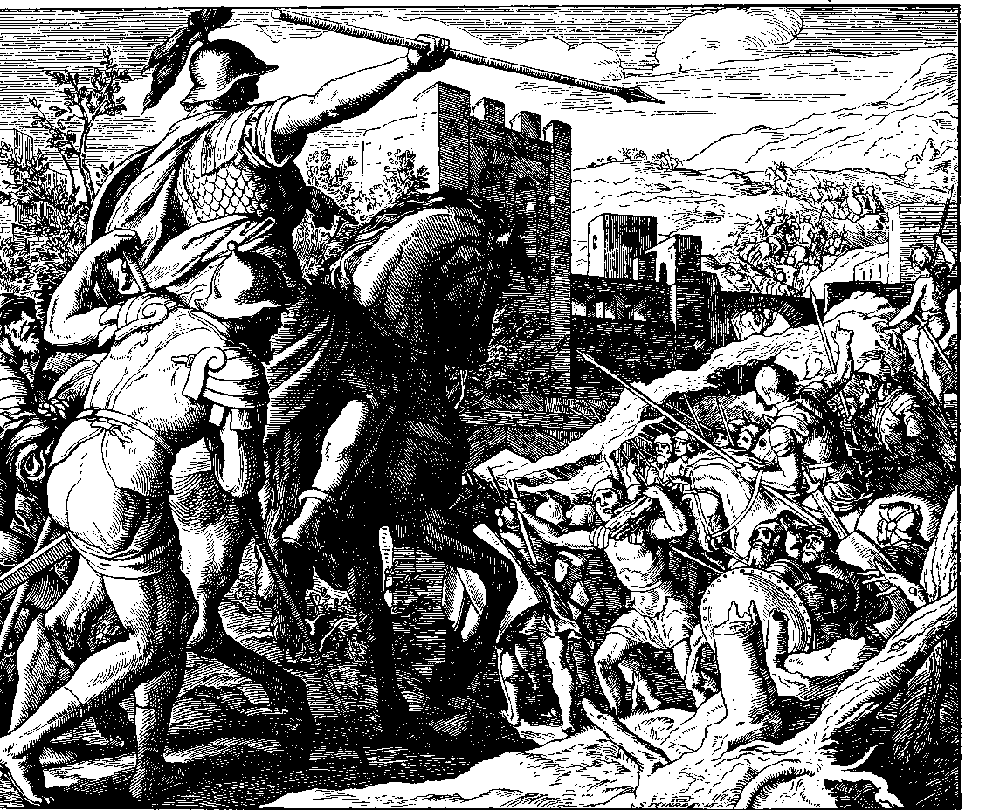
כבוש העי
Julius Schnorr von Carolsfeld
1794 - 1872
1851-60

Slide 19
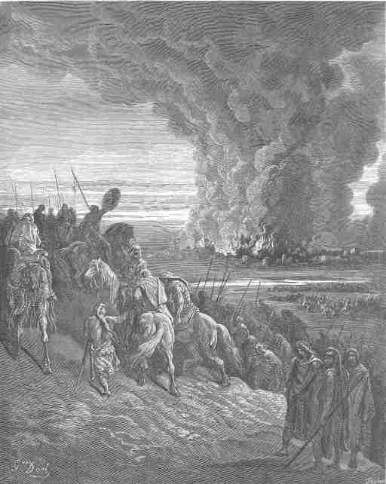
יהושוע מבעיר את העי
Paul Gustave Doré 1832 –1883

Slide 20
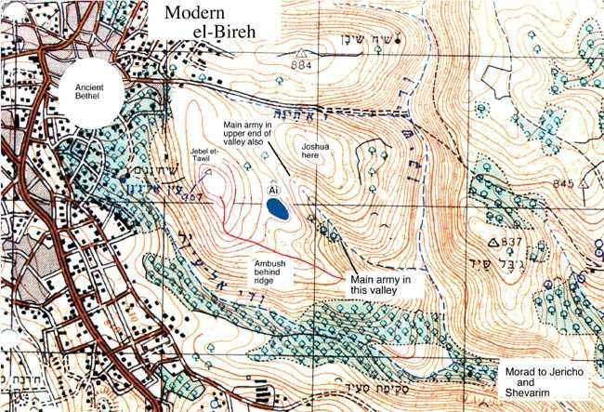
http://www.ancientdays.net/battleai.htm
מפת אזור העי

Slide 21
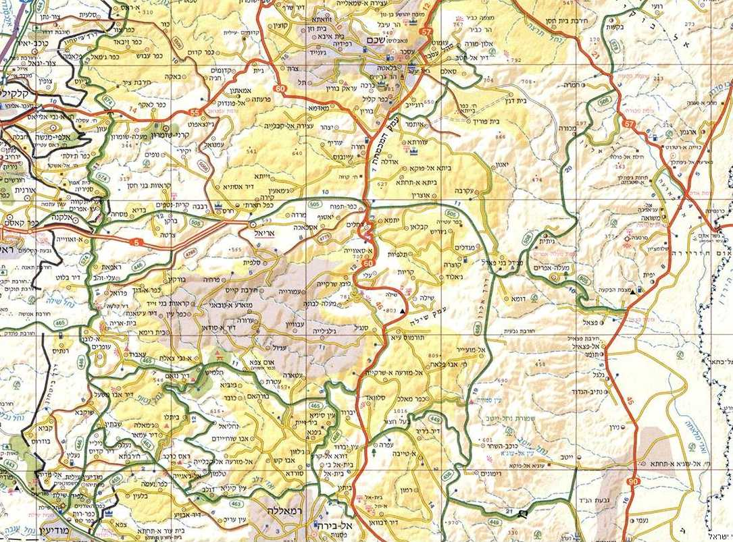
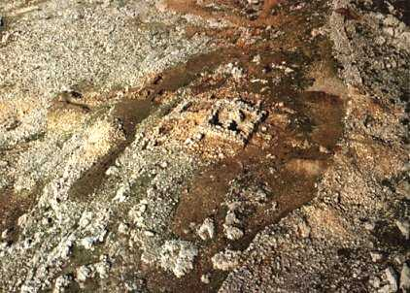
ל אָז יִבְנֶה יְהוֹשֻׁעַ מִזְבֵּחַ, לַיהוָה אֱלֹהֵי יִשְׂרָאֵל, בְּהַר, עֵיבָל. לא כַּאֲשֶׁר צִוָּה מֹשֶׁה עֶבֶד-יְהוָה אֶת-בְּנֵי יִשְׂרָאֵל, כַּכָּתוּב בְּסֵפֶר תּוֹרַת מֹשֶׁה--מִזְבַּח אֲבָנִים שְׁלֵמוֹת, אֲשֶׁר לֹא-הֵנִיף עֲלֵיהֶן בַּרְזֶל; וַיַּעֲלוּ עָלָיו עֹלוֹת לַיהוָה, וַיִּזְבְּחוּ שְׁלָמִים.
יהושוע פרק ח
הר עיבל - צילום אויר
Notes:
אָז יִבְנֶה יְהוֹשֻׁעַ מִזְבֵּחַ, לַיהוָה אֱלֹהֵי יִשְׂרָאֵל, בְּהַר, עֵיבָל. יהושוע פרק ח ל-לא

Slide 22
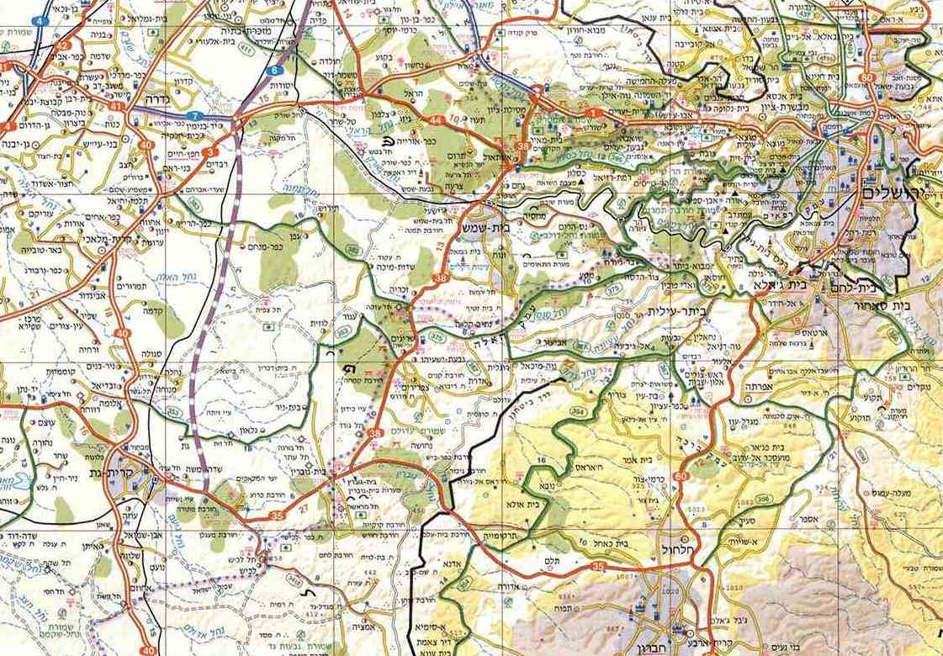
גבעון
א וַיְהִי כִשְׁמֹעַ אֲדֹנִי-צֶדֶק מֶלֶךְ יְרוּשָׁלִַם, כִּי-לָכַד יְהוֹשֻׁעַ אֶת-הָעַי וַיַּחֲרִימָהּ--כַּאֲשֶׁר עָשָׂה לִירִיחוֹ וּלְמַלְכָּהּ, כֵּן-עָשָׂה לָעַי וּלְמַלְכָּהּ; וְכִי הִשְׁלִימוּ יֹשְׁבֵי גִבְעוֹן, אֶת-יִשְׂרָאֵל, וַיִּהְיוּ, בְּקִרְבָּם. ב וַיִּירְאוּ מְאֹד--כִּי עִיר גְּדוֹלָה גִּבְעוֹן, כְּאַחַת עָרֵי הַמַּמְלָכָה; וְכִי הִיא גְדוֹלָה מִן-הָעַי, וְכָל-אֲנָשֶׁיהָ גִּבֹּרִים. ג וַיִּשְׁלַח אֲדֹנִי-צֶדֶק מֶלֶךְ יְרוּשָׁלִַם, אֶל-הוֹהָם מֶלֶךְ-חֶבְרוֹן וְאֶל-פִּרְאָם מֶלֶךְ-יַרְמוּת וְאֶל-יָפִיעַ מֶלֶךְ-לָכִישׁ וְאֶל-דְּבִיר מֶלֶךְ-עֶגְלוֹן--לֵאמֹר. ד עֲלוּ-אֵלַי וְעִזְרֻנִי, וְנַכֶּה אֶת-גִּבְעוֹן: כִּי-הִשְׁלִימָה אֶת-יְהוֹשֻׁעַ, וְאֶת-בְּנֵי יִשְׂרָאֵל. ה וַיֵּאָסְפוּ וַיַּעֲלוּ חֲמֵשֶׁת מַלְכֵי הָאֱמֹרִי, מֶלֶךְ יְרוּשָׁלִַם מֶלֶךְ-חֶבְרוֹן מֶלֶךְ-יַרְמוּת מֶלֶךְ-לָכִישׁ מֶלֶךְ-עֶגְלוֹן--הֵם, וְכָל-מַחֲנֵיהֶם; וַיַּחֲנוּ, עַל-גִּבְעוֹן, וַיִּלָּחֲמוּ, עָלֶיהָ. יהושוע פרק י
שליחים לירמות
ירמות
שליחים לעגלון
ירושלים
שליחים ללכיש
שליחים לחברון
עגלון
= תל חסי
לכיש
חברון
Notes:
יהושוע פרק י א-ה

Slide 23
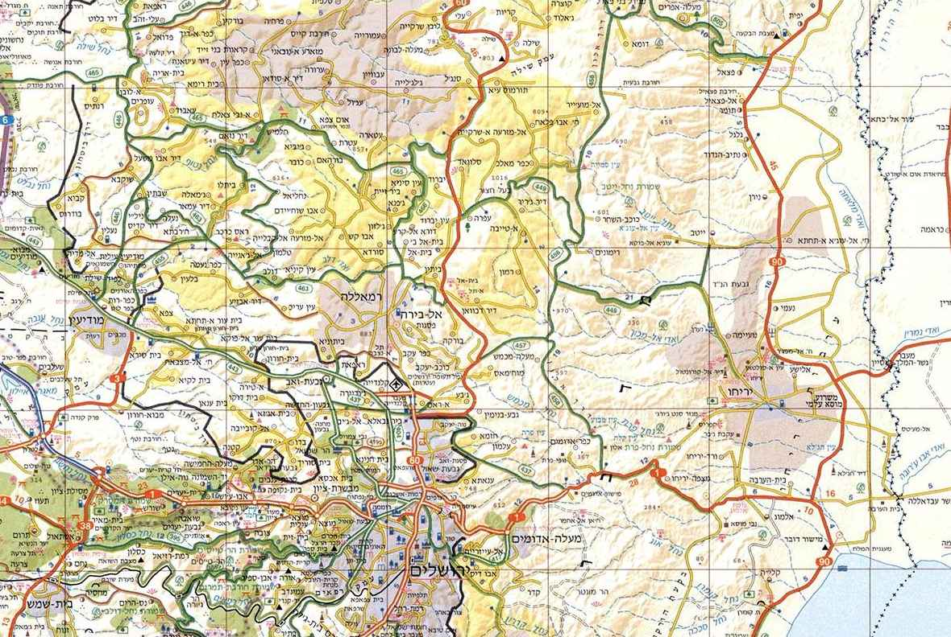
ו וַיִּשְׁלְחוּ אַנְשֵׁי גִבְעוֹן אֶל-יְהוֹשֻׁעַ אֶל-הַמַּחֲנֶה הַגִּלְגָּלָה לֵאמֹר, אַל-תֶּרֶף יָדֶיךָ מֵעֲבָדֶיךָ: עֲלֵה אֵלֵינוּ מְהֵרָה, וְהוֹשִׁיעָה לָּנוּ וְעָזְרֵנוּ--כִּי נִקְבְּצוּ אֵלֵינוּ, כָּל-מַלְכֵי הָאֱמֹרִי יֹשְׁבֵי הָהָר. ז וַיַּעַל יְהוֹשֻׁעַ מִן-הַגִּלְגָּל, הוּא וְכָל-עַם הַמִּלְחָמָה עִמּוֹ, וְכֹל, גִּבּוֹרֵי הֶחָיִל.
ט וַיָּבֹא אֲלֵיהֶם יְהוֹשֻׁעַ, פִּתְאֹם: כָּל-הַלַּיְלָה, עָלָה מִן-הַגִּלְגָּל. י וַיְהֻמֵּם יְהוָה לִפְנֵי יִשְׂרָאֵל, וַיַּכֵּם מַכָּה-גְדוֹלָה בְּגִבְעוֹן; וַיִּרְדְּפֵם, דֶּרֶךְ מַעֲלֵה בֵית-חוֹרֹן, וַיַּכֵּם עַד-עֲזֵקָה, וְעַד-מַקֵּדָה. יא וַיְהִי בְּנֻסָם מִפְּנֵי יִשְׂרָאֵל, הֵם בְּמוֹרַד בֵּית-חוֹרֹן וַיהוָה הִשְׁלִיךְ עֲלֵיהֶם אֲבָנִים גְּדֹלוֹת מִן-הַשָּׁמַיִם עַד-עֲזֵקָה--וַיָּמֻתוּ: רַבִּים, אֲשֶׁר-מֵתוּ בְּאַבְנֵי הַבָּרָד, מֵאֲשֶׁר הָרְגוּ בְּנֵי יִשְׂרָאֵל, בֶּחָרֶב. יהושוע פרק י
גלגל
שליחים ליהושוע
מחנה ירמות
גבעון
מחנה ירושלים
מחנה עגלון
מחנהלכיש
מחנהחברון
Notes:
יהושוע פרק י ו-ז

Slide 24
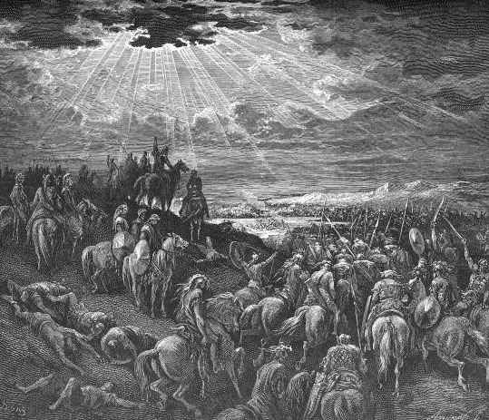
יב אָז יְדַבֵּר יְהוֹשֻׁעַ, לַיהוָה, בְּיוֹם תֵּת יְהוָה אֶת-הָאֱמֹרִי, לִפְנֵי בְּנֵי יִשְׂרָאֵל; וַיֹּאמֶר לְעֵינֵי יִשְׂרָאֵל, שֶׁמֶשׁ בְּגִבְעוֹן דּוֹם, וְיָרֵחַ, בְּעֵמֶק אַיָּלוֹן. יג וַיִּדֹּם הַשֶּׁמֶשׁ וְיָרֵחַ עָמָד, עַד-יִקֹּם גּוֹי אֹיְבָיו--הֲלֹא-הִיא כְתוּבָה, עַל-סֵפֶר הַיָּשָׁר; וַיַּעֲמֹד הַשֶּׁמֶשׁ בַּחֲצִי הַשָּׁמַיִם, וְלֹא-אָץ לָבוֹא כְּיוֹם תָּמִים. יד וְלֹא הָיָה כַּיּוֹם הַהוּא, לְפָנָיו וְאַחֲרָיו, לִשְׁמֹעַ יְהוָה, בְּקוֹל אִישׁ: כִּי יְהוָה, נִלְחָם לְיִשְׂרָאֵל. יהושוע פרק י
Paul Gustave Doré 1832 –1883

Slide 25
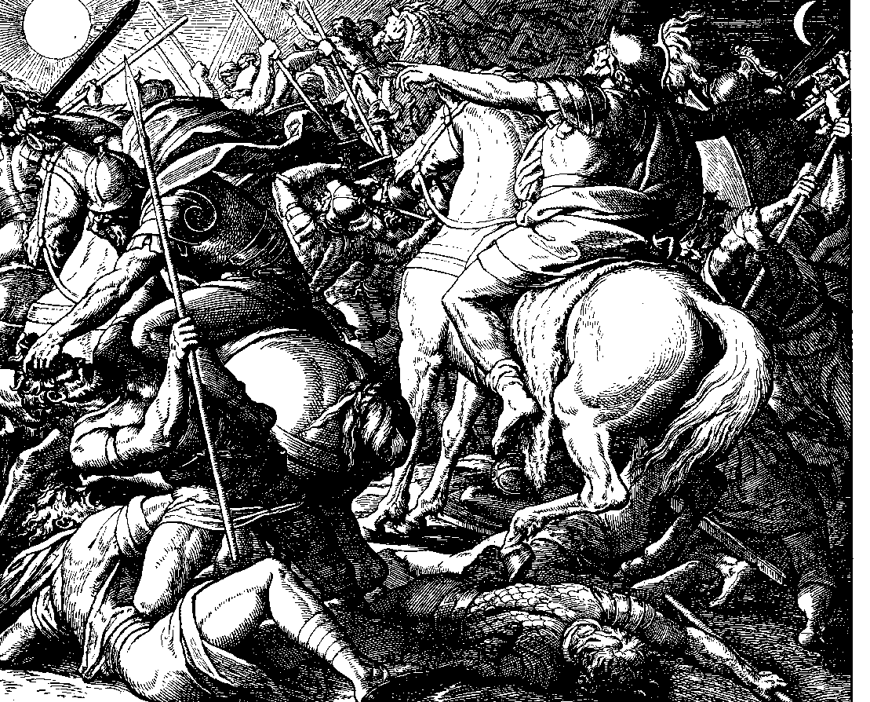
שמש בגבעון דום
Julius Schnorr von Carolsfeld
1794 - 1872
1851-60

Slide 26
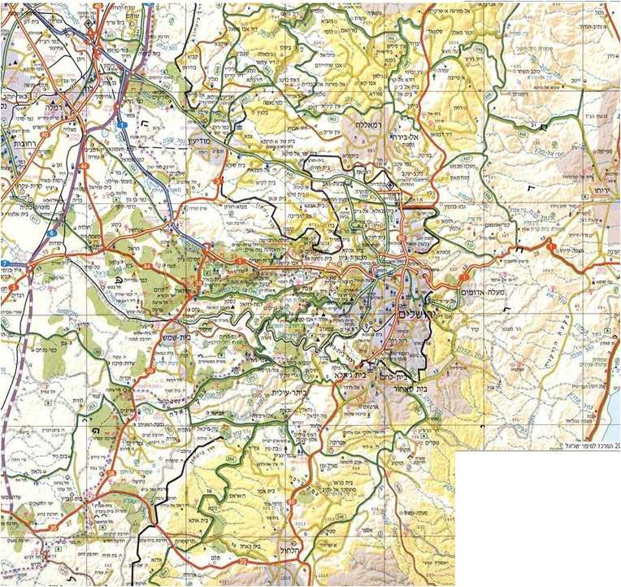
גלגל
טו וַיָּשָׁב יְהוֹשֻׁעַ וְכָל-יִשְׂרָאֵל עִמּוֹ, אֶל-הַמַּחֲנֶה הַגִּלְגָּלָה. טז וַיָּנֻסוּ, חֲמֵשֶׁת הַמְּלָכִים הָאֵלֶּה; וַיֵּחָבְאוּ בַמְּעָרָה, בְּמַקֵּדָה. יז וַיֻּגַּד, לִיהוֹשֻׁעַ לֵאמֹר: נִמְצְאוּ חֲמֵשֶׁת הַמְּלָכִים, נֶחְבְּאִים בַּמְּעָרָה בְּמַקֵּדָה. יח וַיֹּאמֶר יְהוֹשֻׁעַ, גֹּלּוּ אֲבָנִים גְּדֹלוֹת אֶל-פִּי הַמְּעָרָה, וְהַפְקִידוּ עָלֶיהָ אֲנָשִׁים, לְשָׁמְרָם. יט וְאַתֶּם, אַל-תַּעֲמֹדוּ--רִדְפוּ אַחֲרֵי אֹיְבֵיכֶם, וְזִנַּבְתֶּם אוֹתָם: אַל-תִּתְּנוּם, לָבוֹא אֶל-עָרֵיהֶם, כִּי נְתָנָם יְהוָה אֱלֹהֵיכֶם, בְּיֶדְכֶם. כ וַיְהִי כְּכַלּוֹת יְהוֹשֻׁעַ וּבְנֵי יִשְׂרָאֵל, לְהַכּוֹתָם מַכָּה גְדוֹלָה-מְאֹד--עַד-תֻּמָּם; וְהַשְּׂרִידִים שָׂרְדוּ מֵהֶם, וַיָּבֹאוּ אֶל-עָרֵי הַמִּבְצָר. כא וַיָּשֻׁבוּ כָל-הָעָם אֶל-הַמַּחֲנֶה אֶל-יְהוֹשֻׁעַ מַקֵּדָה, בְּשָׁלוֹם: לֹא-חָרַץ לִבְנֵי יִשְׂרָאֵל, לְאִישׁ--אֶת-לְשֹׁנוֹ. כב וַיֹּאמֶר יְהוֹשֻׁעַ, פִּתְחוּ אֶת-פִּי הַמְּעָרָה; וְהוֹצִיאוּ אֵלַי, אֶת-חֲמֵשֶׁת הַמְּלָכִים הָאֵלֶּה--מִן-הַמְּעָרָה. כג וַיַּעֲשׂוּ כֵן--וַיֹּצִיאוּ אֵלָיו אֶת-חֲמֵשֶׁת הַמְּלָכִים הָאֵלֶּה, מִן-הַמְּעָרָה: אֵת מֶלֶךְ יְרוּשָׁלִַם, אֶת-מֶלֶךְ חֶבְרוֹן אֶת-מֶלֶךְ יַרְמוּת, אֶת-מֶלֶךְ לָכִישׁ, אֶת-מֶלֶךְ עֶגְלוֹן. כד וַיְהִי כְּהוֹצִיאָם אֶת-הַמְּלָכִים הָאֵלֶּה, אֶל-יְהוֹשֻׁעַ, וַיִּקְרָא יְהוֹשֻׁעַ אֶל-כָּל-אִישׁ יִשְׂרָאֵל וַיֹּאמֶר אֶל-קְצִינֵי אַנְשֵׁי הַמִּלְחָמָה הֶהָלְכוּא אִתּוֹ, קִרְבוּ שִׂימוּ אֶת-רַגְלֵיכֶם עַל-צַוְּארֵי הַמְּלָכִים הָאֵלֶּה; וַיִּקְרְבוּ, וַיָּשִׂימוּ אֶת-רַגְלֵיהֶם עַל-צַוְּארֵיהֶם. כה וַיֹּאמֶר אֲלֵיהֶם יְהוֹשֻׁעַ, אַל-תִּירְאוּ וְאַל-תֵּחָתּוּ: חִזְקוּ וְאִמְצוּ--כִּי כָכָה יַעֲשֶׂה יְהוָה לְכָל-אֹיְבֵיכֶם, אֲשֶׁר אַתֶּם נִלְחָמִים אוֹתָם. כו וַיַּכֵּם יְהוֹשֻׁעַ אַחֲרֵי-כֵן, וַיְמִיתֵם, וַיִּתְלֵם, עַל חֲמִשָּׁה עֵצִים; וַיִּהְיוּ תְּלוּיִם עַל-הָעֵצִים, עַד-הָעָרֶב. כז וַיְהִי לְעֵת בּוֹא הַשֶּׁמֶשׁ, צִוָּה יְהוֹשֻׁעַ וַיֹּרִידוּם מֵעַל הָעֵצִים, וַיַּשְׁלִכֻם, אֶל-הַמְּעָרָה אֲשֶׁר נֶחְבְּאוּ-שָׁם; וַיָּשִׂמוּ אֲבָנִים גְּדֹלוֹת, עַל-פִּי הַמְּעָרָה, עַד-עֶצֶם, הַיּוֹם הַזֶּה.
יהושוע פרק י
וַיָּנֻסוּ, חֲמֵשֶׁת הַמְּלָכִים הָאֵלֶּה; וַיֵּחָבְאוּ בַמְּעָרָה, בְּמַקֵּדָה.
וְהַפְקִידוּ עָלֶיהָ אֲנָשִׁים, לְשָׁמְרָם..
וַיְהִי כְּכַלּוֹת יְהוֹשֻׁעַ וּבְנֵי יִשְׂרָאֵל, לְהַכּוֹתָם מַכָּה גְדוֹלָה-מְאֹד--עַד-תֻּמָּם; וְהַשְּׂרִידִים שָׂרְדוּ מֵהֶם, וַיָּבֹאוּ אֶל-עָרֵי הַמִּבְצָר.
ירמות
עגלון
ירושלים
אזור מקדה
כו וַיַּכֵּם יְהוֹשֻׁעַ אַחֲרֵי-כֵן, וַיְמִיתֵם, וַיִּתְלֵם, עַל חֲמִשָּׁה עֵצִים; וַיִּהְיוּ תְּלוּיִם עַל-הָעֵצִים, עַד-הָעָרֶב.
לכיש
חברון
Notes:
יהושוע פרק י טו-כז
מתוקן

Slide 27
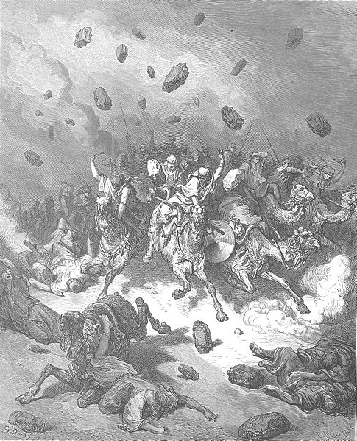
יא וַיְהִי בְּנֻסָם מִפְּנֵי יִשְׂרָאֵל, הֵם בְּמוֹרַד בֵּית-חוֹרֹן וַיהוָה הִשְׁלִיךְ עֲלֵיהֶם אֲבָנִים גְּדֹלוֹת מִן-הַשָּׁמַיִם עַד-עֲזֵקָה--וַיָּמֻתוּ: רַבִּים, אֲשֶׁר-מֵתוּ בְּאַבְנֵי הַבָּרָד, מֵאֲשֶׁר הָרְגוּ בְּנֵי יִשְׂרָאֵל, בֶּחָרֶב.
יהושוע פרק י
Paul Gustave Doré 1832 –1883

Slide 28
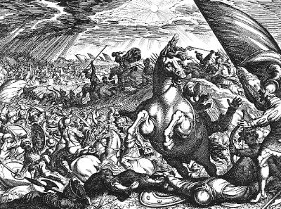
הקרב עם האמורים
Matthaeus Merian the Elder
1593 - 1650
1625-30

Slide 29
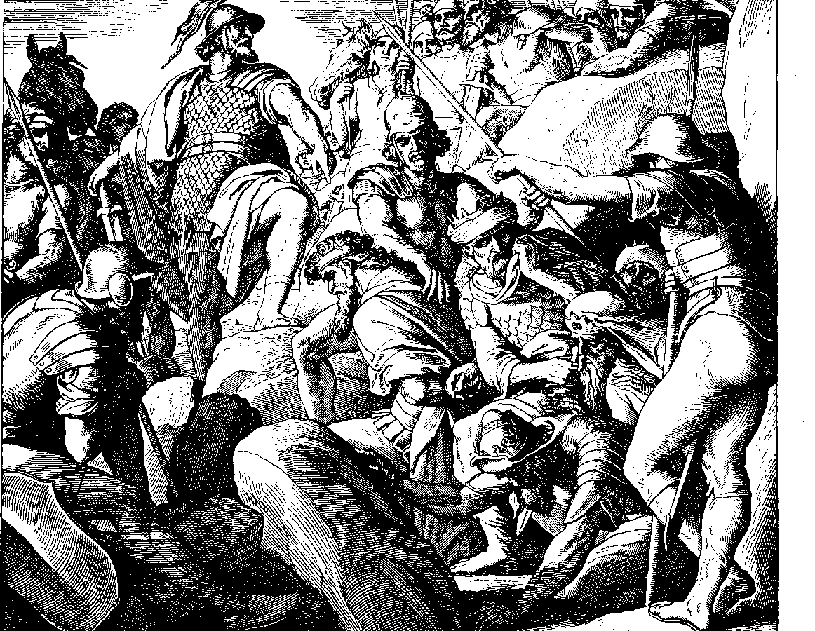
חמשת המלכים
מוצאים מהמערה
יהושוע י כב
Julius Schnorr von Carolsfeld
1794 - 1872
1851-60

Slide 30
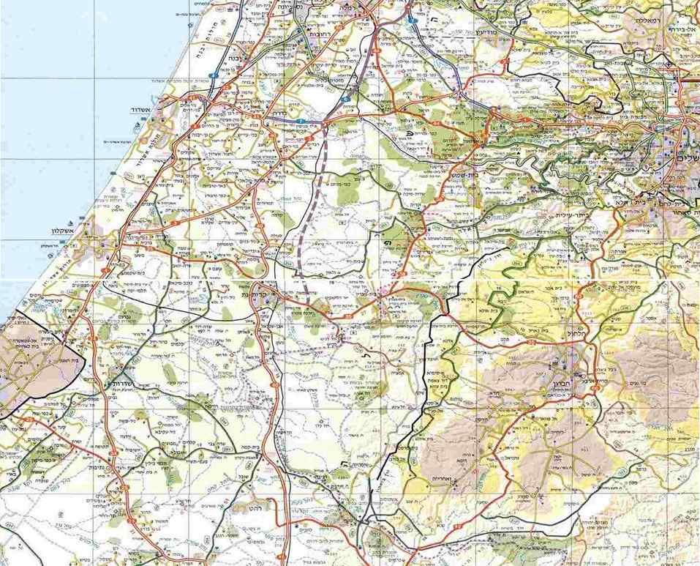
גזר
מקדה
השפלה
אשדות
ההר
עגלון
לכיש
חברון
כח וְאֶת-מַקֵּדָה לָכַד יְהוֹשֻׁעַ בַּיּוֹם הַהוּא, ...
כט וַיַּעֲבֹר יְהוֹשֻׁעַ וְכָל-יִשְׂרָאֵל עִמּוֹ, מִמַּקֵּדָה--לִבְנָה; וַיִּלָּחֶם, עִם-לִבְנָה.
לא וַיַּעֲבֹר יְהוֹשֻׁעַ וְכָל-יִשְׂרָאֵל עִמּוֹ, מִלִּבְנָה--לָכִישָׁה; וַיִּחַן עָלֶיהָ, וַיִּלָּחֶם בָּהּ.
לג אָז עָלָה, הֹרָם מֶלֶךְ גֶּזֶר, לַעְזֹר, אֶת-לָכִישׁ; וַיַּכֵּהוּ יְהוֹשֻׁעַ וְאֶת-עַמּוֹ, ...
לד וַיַּעֲבֹר יְהוֹשֻׁעַ וְכָל-יִשְׂרָאֵל עִמּוֹ, מִלָּכִישׁ--עֶגְלֹנָה; וַיַּחֲנוּ עָלֶיהָ, וַיִּלָּחֲמוּ עָלֶיהָ.
לו וַיַּעַל יְהוֹשֻׁעַ וְכָל-יִשְׂרָאֵל עִמּוֹ, מֵעֶגְלוֹנָה--חֶבְרוֹנָה; וַיִּלָּחֲמוּ, עָלֶיהָ.
לח וַיָּשָׁב יְהוֹשֻׁעַ וְכָל-יִשְׂרָאֵל עִמּוֹ, דְּבִרָה; וַיִּלָּחֶם, עָלֶיהָ.
מ וַיַּכֶּה יְהוֹשֻׁעַ אֶת-כָּל-הָאָרֶץ הָהָר וְהַנֶּגֶב וְהַשְּׁפֵלָה וְהָאֲשֵׁדוֹת, ...
מא וַיַּכֵּם יְהוֹשֻׁעַ מִקָּדֵשׁ בַּרְנֵעַ, וְעַד-עַזָּה; וְאֵת כָּל-אֶרֶץ גֹּשֶׁן, וְעַד-גִּבְעוֹן.
יהושוע פרק י
דבירה
הנגב
ליבנה
Notes:
יהושוע פרק י כח-מא

Slide 31
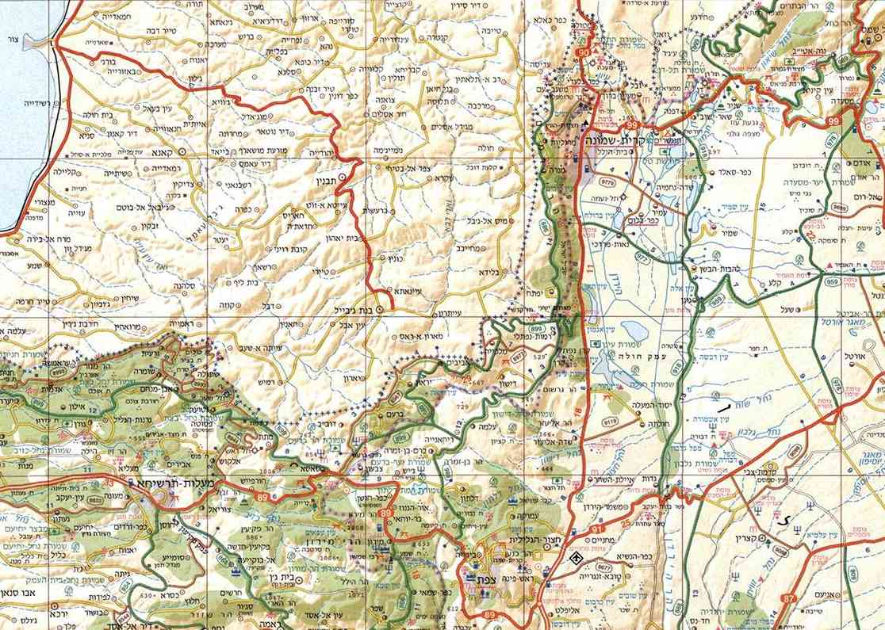
א וַיְהִי, כִּשְׁמֹעַ יָבִין מֶלֶךְ-חָצוֹר; וַיִּשְׁלַח, אֶל-יוֹבָב מֶלֶךְ מָדוֹן, וְאֶל-מֶלֶךְ שִׁמְרוֹן, וְאֶל-מֶלֶךְ אַכְשָׁף. ב וְאֶל-הַמְּלָכִים אֲשֶׁר מִצְּפוֹן, בָּהָר וּבָעֲרָבָה נֶגֶב כִּנְרוֹת--וּבַשְּׁפֵלָה; וּבְנָפוֹת דּוֹר, מִיָּם. ג הַכְּנַעֲנִי מִמִּזְרָח וּמִיָּם, וְהָאֱמֹרִי וְהַחִתִּי וְהַפְּרִזִּי וְהַיְבוּסִי בָּהָר; וְהַחִוִּי תַּחַת חֶרְמוֹן, בְּאֶרֶץ הַמִּצְפָּה. ד וַיֵּצְאוּ הֵם, וְכָל-מַחֲנֵיהֶם עִמָּם--עַם-רָב, כַּחוֹל אֲשֶׁר עַל-שְׂפַת-הַיָּם לָרֹב; וְסוּס וָרֶכֶב, רַב-מְאֹד. ה וַיִּוָּעֲדוּ, כֹּל הַמְּלָכִים הָאֵלֶּה; וַיָּבֹאוּ וַיַּחֲנוּ יַחְדָּו, אֶל-מֵי מֵרוֹם, לְהִלָּחֵם, עִם-יִשְׂרָאֵל. יהושוע פרק יא
ז וַיָּבֹא יְהוֹשֻׁעַ וְכָל-עַם הַמִּלְחָמָה עִמּוֹ עֲלֵיהֶם, עַל-מֵי מֵרוֹם--פִּתְאֹם; וַיִּפְּלוּ, בָּהֶם. ח וַיִּתְּנֵם יְהוָה בְּיַד-יִשְׂרָאֵל, וַיַּכּוּם, וַיִּרְדְּפוּם עַד-צִידוֹן רַבָּה וְעַד מִשְׂרְפוֹת מַיִם, וְעַד-בִּקְעַת מִצְפֶּה מִזְרָחָה; וַיַּכֻּם, עַד-בִּלְתִּי הִשְׁאִיר-לָהֶם שָׂרִיד.
יהושוע פרק יא
י וַיָּשָׁב יְהוֹשֻׁעַ בָּעֵת הַהִיא, וַיִּלְכֹּד אֶת-חָצוֹר, וְאֶת-מַלְכָּהּ, הִכָּה בֶחָרֶב: כִּי-חָצוֹר לְפָנִים--הִיא, רֹאשׁ כָּל-הַמַּמְלָכוֹת הָאֵלֶּה. יא וַיַּכּוּ אֶת-כָּל-הַנֶּפֶשׁ אֲשֶׁר-בָּהּ לְפִי-חֶרֶב, הַחֲרֵם--לֹא נוֹתַר, כָּל-נְשָׁמָה; וְאֶת-חָצוֹר, שָׂרַף בָּאֵשׁ. יב וְאֶת-כָּל-עָרֵי הַמְּלָכִים-הָאֵלֶּה וְאֶת-כָּל-מַלְכֵיהֶם לָכַד יְהוֹשֻׁעַ, וַיַּכֵּם לְפִי-חֶרֶב--הֶחֱרִים אוֹתָם: כַּאֲשֶׁר צִוָּה, מֹשֶׁה עֶבֶד יְהוָה. יג רַק כָּל-הֶעָרִים, הָעֹמְדוֹת עַל-תִּלָּם--לֹא שְׂרָפָם, יִשְׂרָאֵל: זוּלָתִי אֶת-חָצוֹר לְבַדָּהּ, שָׂרַף יְהוֹשֻׁעַ. יהושוע פרק יא
זיהוי אפשרי של מי מרום
Notes:
יהושוע פרק יא א-ה ז-ח י-יג

Slide 32
טז וַיִּקַּח יְהוֹשֻׁעַ אֶת-כָּל-הָאָרֶץ הַזֹּאת, הָהָר וְאֶת-כָּל-הַנֶּגֶב וְאֵת כָּל-אֶרֶץ הַגֹּשֶׁן, וְאֶת-הַשְּׁפֵלָה, וְאֶת-הָעֲרָבָה; וְאֶת-הַר יִשְׂרָאֵל, וּשְׁפֵלָתֹה.
יז מִן-הָהָר הֶחָלָק, הָעוֹלֶה שֵׂעִיר, וְעַד-בַּעַל גָּד בְּבִקְעַת הַלְּבָנוֹן, תַּחַת הַר-חֶרְמוֹן; וְאֵת כָּל-מַלְכֵיהֶם לָכַד, וַיַּכֵּם וַיְמִיתֵם. יח יָמִים רַבִּים, עָשָׂה יְהוֹשֻׁעַ אֶת-כָּל-הַמְּלָכִים הָאֵלֶּה--מִלְחָמָה. יט לֹא-הָיְתָה עִיר, אֲשֶׁר הִשְׁלִימָה אֶל-בְּנֵי יִשְׂרָאֵל, בִּלְתִּי הַחִוִּי, יֹשְׁבֵי גִבְעוֹן: אֶת-הַכֹּל, לָקְחוּ בַמִּלְחָמָה.
כא וַיָּבֹא יְהוֹשֻׁעַ בָּעֵת הַהִיא, וַיַּכְרֵת אֶת-הָעֲנָקִים מִן-הָהָר מִן-חֶבְרוֹן מִן-דְּבִר מִן-עֲנָב, וּמִכֹּל הַר יְהוּדָה, וּמִכֹּל הַר יִשְׂרָאֵל: עִם-עָרֵיהֶם, הֶחֱרִימָם יְהוֹשֻׁעַ. כב לֹא-נוֹתַר עֲנָקִים, בְּאֶרֶץ בְּנֵי יִשְׂרָאֵל: רַק, בְּעַזָּה בְּגַת וּבְאַשְׁדּוֹד--נִשְׁאָרוּ. כג וַיִּקַּח יְהוֹשֻׁעַ אֶת-כָּל-הָאָרֶץ, כְּכֹל אֲשֶׁר דִּבֶּר יְהוָה אֶל-מֹשֶׁה, וַיִּתְּנָהּ יְהוֹשֻׁעַ לְנַחֲלָה לְיִשְׂרָאֵל כְּמַחְלְקֹתָם, לְשִׁבְטֵיהֶם; וְהָאָרֶץ שָׁקְטָה, מִמִּלְחָמָה. יהושוע פרק יא
א וְאֵלֶּה מַלְכֵי הָאָרֶץ, אֲשֶׁר הִכּוּ בְנֵי-יִשְׂרָאֵל וַיִּרְשׁוּ אֶת-אַרְצָם, בְּעֵבֶר הַיַּרְדֵּן, מִזְרְחָה הַשָּׁמֶשׁ--מִנַּחַל אַרְנוֹן עַד-הַר חֶרְמוֹן, וְכָל-הָעֲרָבָה מִזְרָחָה. ב סִיחוֹן מֶלֶךְ הָאֱמֹרִי, הַיּוֹשֵׁב בְּחֶשְׁבּוֹן--מֹשֵׁל מֵעֲרוֹעֵר אֲשֶׁר עַל-שְׂפַת-נַחַל אַרְנוֹן וְתוֹךְ הַנַּחַל, וַחֲצִי הַגִּלְעָד, וְעַד יַבֹּק הַנַּחַל, גְּבוּל בְּנֵי עַמּוֹן. ג וְהָעֲרָבָה עַד-יָם כִּנְרוֹת מִזְרָחָה, וְעַד יָם הָעֲרָבָה יָם-הַמֶּלַח מִזְרָחָה, דֶּרֶךְ, בֵּית הַיְשִׁמוֹת; וּמִתֵּימָן--תַּחַת, אַשְׁדּוֹת הַפִּסְגָּה.
ד וּגְבוּל, עוֹג מֶלֶךְ הַבָּשָׁן, מִיֶּתֶר, הָרְפָאִים--הַיּוֹשֵׁב בְּעַשְׁתָּרוֹת, וּבְאֶדְרֶעִי. ה וּמֹשֵׁל בְּהַר חֶרְמוֹן וּבְסַלְכָה, וּבְכָל-הַבָּשָׁן, עַד-גְּבוּל הַגְּשׁוּרִי, וְהַמַּעֲכָתִי; וַחֲצִי, הַגִּלְעָד--גְּבוּל, סִיחוֹן מֶלֶךְ-חֶשְׁבּוֹן. ו מֹשֶׁה עֶבֶד-יְהוָה וּבְנֵי יִשְׂרָאֵל, הִכּוּם; וַיִּתְּנָהּ מֹשֶׁה עֶבֶד-יְהוָה יְרֻשָּׁה, לָראוּבֵנִי וְלַגָּדִי, וְלַחֲצִי, שֵׁבֶט הַמְנַשֶּׁה.
ז וְאֵלֶּה מַלְכֵי הָאָרֶץ אֲשֶׁר הִכָּה יְהוֹשֻׁעַ וּבְנֵי יִשְׂרָאֵל, בְּעֵבֶר הַיַּרְדֵּן יָמָּה, מִבַּעַל גָּד בְּבִקְעַת הַלְּבָנוֹן, וְעַד-הָהָר הֶחָלָק הָעֹלֶה שֵׂעִירָה; וַיִּתְּנָהּ יְהוֹשֻׁעַ לְשִׁבְטֵי יִשְׂרָאֵל, יְרֻשָּׁה--כְּמַחְלְקֹתָם. ח בָּהָר וּבַשְּׁפֵלָה, וּבָעֲרָבָה וּבָאֲשֵׁדוֹת, וּבַמִּדְבָּר, וּבַנֶּגֶב--הַחִתִּי, הָאֱמֹרִי, וְהַכְּנַעֲנִי הַפְּרִזִּי, הַחִוִּי וְהַיְבוּסִי.
ט מֶלֶךְ יְרִיחוֹ, אֶחָד; מֶלֶךְ הָעַי אֲשֶׁר-מִצַּד בֵּית-אֵל, אֶחָד. י מֶלֶךְ יְרוּשָׁלִַם אֶחָד, מֶלֶךְ חֶבְרוֹן אֶחָד.
יא מֶלֶךְ יַרְמוּת אֶחָד, מֶלֶךְ לָכִישׁ אֶחָד. יב מֶלֶךְ עֶגְלוֹן אֶחָד, מֶלֶךְ גֶּזֶר אֶחָד.
יג מֶלֶךְ דְּבִר אֶחָד, מֶלֶךְ גֶּדֶר אֶחָד. יד מֶלֶךְ חָרְמָה אֶחָד, מֶלֶךְ עֲרָד אֶחָד.
טו מֶלֶךְ לִבְנָה אֶחָד, מֶלֶךְ עֲדֻלָּם אֶחָד. טז מֶלֶךְ מַקֵּדָה אֶחָד, מֶלֶךְ בֵּית-אֵל אֶחָד.
יז מֶלֶךְ תַּפּוּחַ אֶחָד, מֶלֶךְ חֵפֶר אֶחָד. יח מֶלֶךְ אֲפֵק אֶחָד, מֶלֶךְ לַשָּׁרוֹן אֶחָד.
יט מֶלֶךְ מָדוֹן אֶחָד, מֶלֶךְ חָצוֹר אֶחָד. כ מֶלֶךְ שִׁמְרוֹן מְרֹאון אֶחָד, מֶלֶךְ אַכְשָׁף אֶחָד.
כא מֶלֶךְ תַּעְנַךְ אֶחָד, מֶלֶךְ מְגִדּוֹ אֶחָד. כב מֶלֶךְ קֶדֶשׁ אֶחָד, מֶלֶךְ-יָקְנְעָם לַכַּרְמֶל אֶחָד.
כג מֶלֶךְ דּוֹר לְנָפַת דּוֹר, אֶחָד; מֶלֶךְ-גּוֹיִם לְגִלְגָּל, אֶחָד. כד מֶלֶךְ תִּרְצָה, אֶחָד; כָּל-מְלָכִים, שְׁלֹשִׁים וְאֶחָד. יהושוע פרק יב
Notes:
יהושוע פרק יא טז-יט כא-כג יהושוע פרק יב א-כג

Slide 33
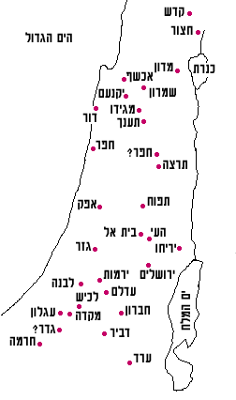
מפת 31 המלכים
http://www.daat.ac.il/daat/tanach/melech/maps/31kings.htm

Slide 34
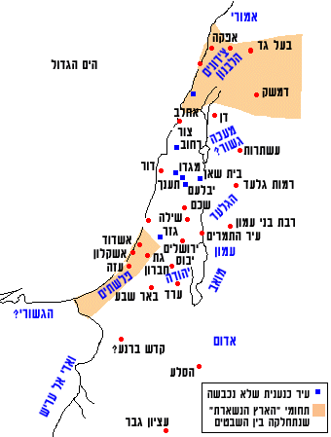
א וִיהוֹשֻׁעַ זָקֵן, בָּא בַּיָּמִים; וַיֹּאמֶר יְהוָה אֵלָיו, אַתָּה זָקַנְתָּה בָּאתָ בַיָּמִים, וְהָאָרֶץ נִשְׁאֲרָה הַרְבֵּה-מְאֹד, לְרִשְׁתָּהּ. ב זֹאת הָאָרֶץ, הַנִּשְׁאָרֶת: כָּל-גְּלִילוֹת הַפְּלִשְׁתִּים, וְכָל-הַגְּשׁוּרִי. ג מִן-הַשִּׁיחוֹר אֲשֶׁר עַל-פְּנֵי מִצְרַיִם, וְעַד גְּבוּל עֶקְרוֹן צָפוֹנָה--לַכְּנַעֲנִי, תֵּחָשֵׁב; חֲמֵשֶׁת סַרְנֵי פְלִשְׁתִּים, הָעַזָּתִי וְהָאַשְׁדּוֹדִי הָאֶשְׁקְלוֹנִי הַגִּתִּי, וְהָעֶקְרוֹנִי, וְהָעַוִּים. ד מִתֵּימָן כָּל-אֶרֶץ הַכְּנַעֲנִי, וּמְעָרָה אֲשֶׁר לַצִּידֹנִים--עַד-אֲפֵקָה: עַד, גְּבוּל הָאֱמֹרִי. ה וְהָאָרֶץ הַגִּבְלִי, וְכָל-הַלְּבָנוֹן מִזְרַח הַשֶּׁמֶשׁ, מִבַּעַל גָּד, תַּחַת הַר-חֶרְמוֹן--עַד, לְבוֹא חֲמָת. ו כָּל-יֹשְׁבֵי הָהָר מִן-הַלְּבָנוֹן עַד-מִשְׂרְפֹת מַיִם, כָּל-צִידֹנִים--אָנֹכִי אוֹרִישֵׁם, מִפְּנֵי בְּנֵי יִשְׂרָאֵל: רַק הַפִּלֶהָ לְיִשְׂרָאֵל, בְּנַחֲלָה, כַּאֲשֶׁר, צִוִּיתִיךָ. יהושוע פרק יג
מפת הארץ הנשארת
http://www.daat.ac.il/daat/tanach/melech/maps/nisheret.htm
Notes:
יהושוע פרק יג א-ו

Slide 35
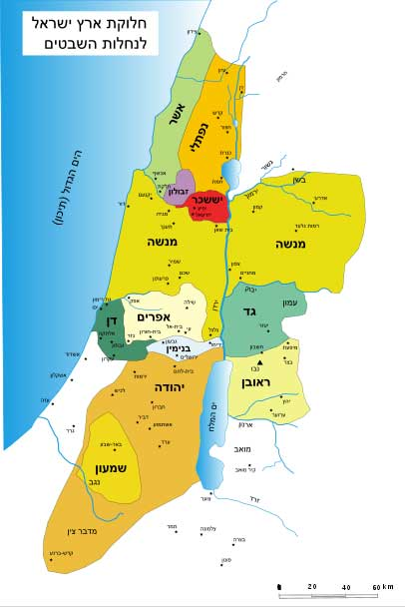
ז וְעַתָּה, חַלֵּק אֶת-הָאָרֶץ הַזֹּאת בְּנַחֲלָה--לְתִשְׁעַת הַשְּׁבָטִים; וַחֲצִי, הַשֵּׁבֶט הַמְנַשֶּׁה.
ח עִמּוֹ, הָראוּבֵנִי וְהַגָּדִי, לָקְחוּ, נַחֲלָתָם--אֲשֶׁר נָתַן לָהֶם מֹשֶׁה, בְּעֵבֶר הַיַּרְדֵּן מִזְרָחָה, כַּאֲשֶׁר נָתַן לָהֶם, מֹשֶׁה עֶבֶד יְהוָה.
יהושוע פרק יג
http://tanakhblogger.blogspot.com/2010/01/blog-post_30.html
Notes:
יהושוע פרק יג ז-ח

Slide 36
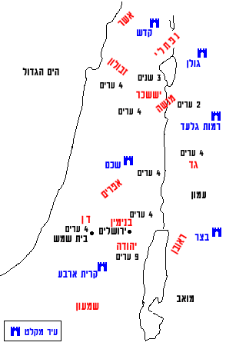
לג וּלְשֵׁבֶט, הַלֵּוִי--לֹא-נָתַן מֹשֶׁה, נַחֲלָה: יְהוָה אֱלֹהֵי יִשְׂרָאֵל, הוּא נַחֲלָתָם, כַּאֲשֶׁר, דִּבֶּר לָהֶם.
יהושוע פרק יג
ד כִּי-הָיוּ בְנֵי-יוֹסֵף שְׁנֵי מַטּוֹת, מְנַשֶּׁה וְאֶפְרָיִם; וְלֹא-נָתְנוּ חֵלֶק לַלְוִיִּם בָּאָרֶץ, כִּי אִם-עָרִים לָשֶׁבֶת, וּמִגְרְשֵׁיהֶם, לְמִקְנֵיהֶם וּלְקִנְיָנָם.
יהושוע פרק יד
מפת ערי המקלט וערי הלויים
http://www.daat.ac.il/daat/tanach/melech/maps/leviim.htm
Notes:
יהושוע פרק יג לג

Slide 37
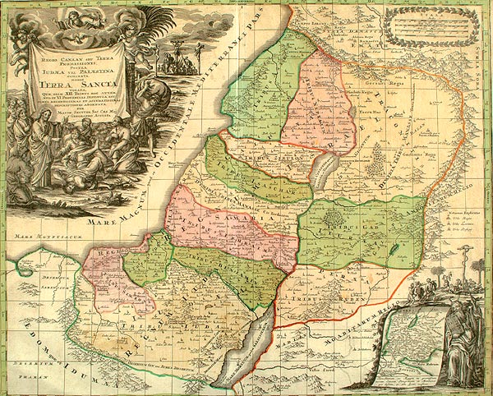
סויטר: א"י ונחלות השבטים

Slide 38
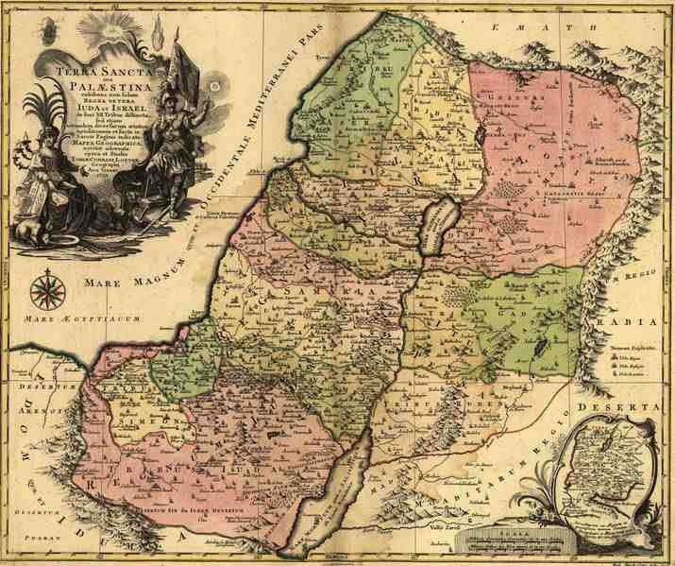
מפת
התנחלות השבטים
משנת
1759

Slide 39
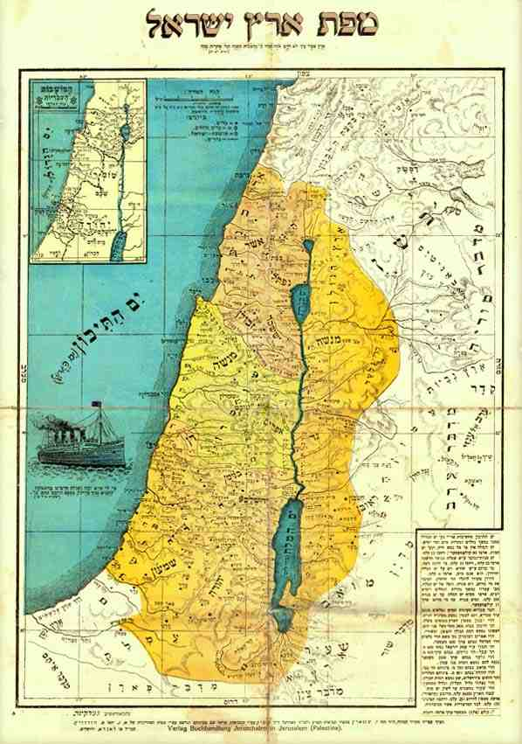
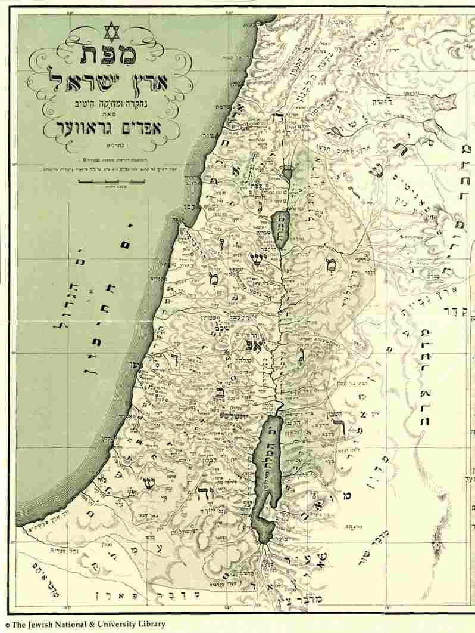
מפת יהוסף שוורץ
בהוצאת אליהו לנדא
שנת 1915
מפת אפרים גרוור (גראווער).
שנת 1899.

Slide 40
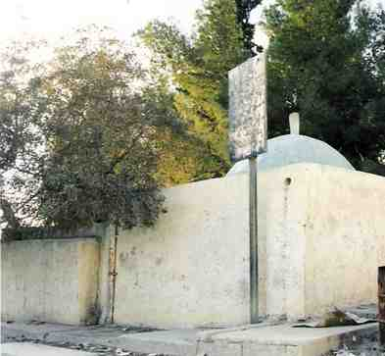
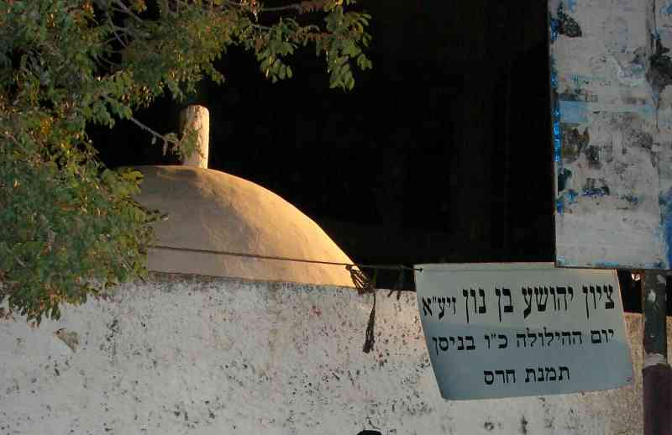
מבנה הקבר המיוחס ליהושע בן נון בכפר הערבי כפל חרת'
מט וַיְכַלּוּ לִנְחֹל-אֶת-הָאָרֶץ, לִגְבוּלֹתֶיהָ; וַיִּתְּנוּ בְנֵי-יִשְׂרָאֵל נַחֲלָה לִיהוֹשֻׁעַ בִּן-נוּן, בְּתוֹכָם. נ עַל-פִּי יְהוָה נָתְנוּ לוֹ, אֶת-הָעִיר אֲשֶׁר שָׁאָל--אֶת-תִּמְנַת-סֶרַח, בְּהַר אֶפְרָיִם; וַיִּבְנֶה אֶת-הָעִיר, וַיֵּשֶׁב בָּהּ.
יהושוע פרק יט
http://www.yeshiva.org.il/wiki/index.php?title=%D7%A7%D7%95%D7%91%D7%A5:Timnat_heres_1.jpg

Slide 41
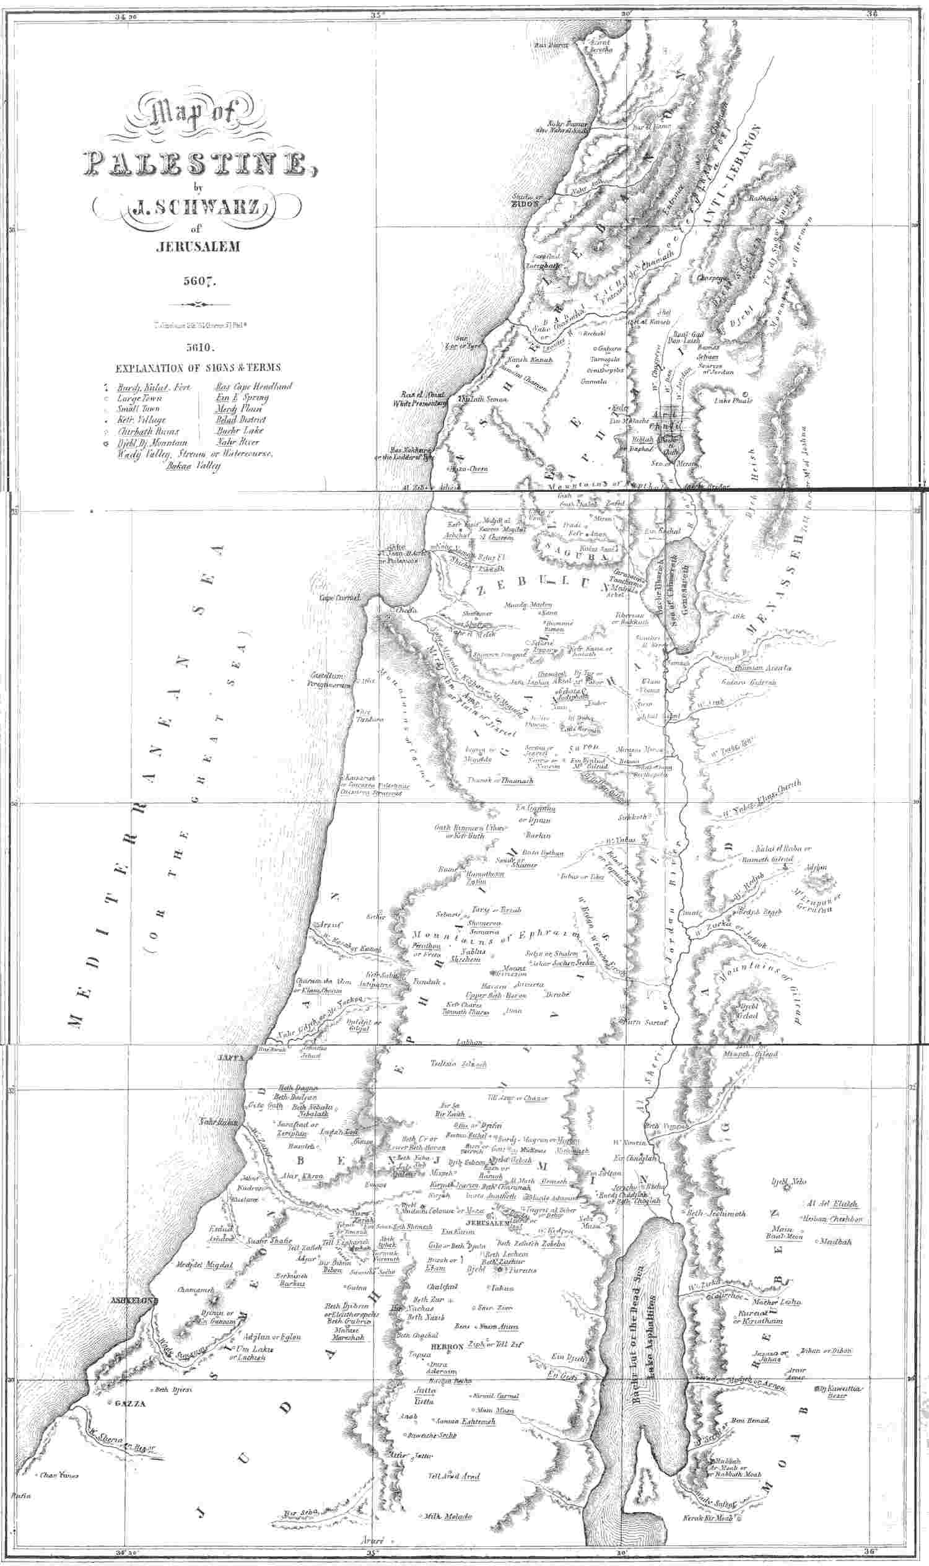
פסוקים מספר יהושוע
א,ב מֹשֶׁה עַבְדִּי, מֵת; וְעַתָּה קוּם עֲבֹר אֶת-הַיַּרְדֵּן הַזֶּה, אַתָּה וְכָל-הָעָם הַזֶּה, אֶל-הָאָרֶץ, אֲשֶׁר אָנֹכִי נֹתֵן לָהֶם לִבְנֵי יִשְׂרָאֵל. ג כָּל-מָקוֹם, אֲשֶׁר תִּדְרֹךְ כַּף-רַגְלְכֶם בּוֹ--לָכֶם נְתַתִּיו: כַּאֲשֶׁר דִּבַּרְתִּי, אֶל-מֹשֶׁה.
א,ב מֹשֶׁה עַבְדִּי, מֵת; וְעַתָּה קוּם עֲבֹר אֶת-הַיַּרְדֵּן הַזֶּה, אַתָּה וְכָל-הָעָם הַזֶּה, אֶל-הָאָרֶץ, אֲשֶׁר אָנֹכִי נֹתֵן לָהֶם לִבְנֵי יִשְׂרָאֵל. ג כָּל-מָקוֹם, אֲשֶׁר תִּדְרֹךְ כַּף-רַגְלְכֶם בּוֹ--לָכֶם נְתַתִּיו: כַּאֲשֶׁר דִּבַּרְתִּי, אֶל-מֹשֶׁה.
א,ו חֲזַק, וֶאֱמָץ: כִּי אַתָּה, תַּנְחִיל אֶת-הָעָם הַזֶּה, אֶת-הָאָרֶץ, אֲשֶׁר-נִשְׁבַּעְתִּי לַאֲבוֹתָם לָתֵת לָהֶם.
א,ו חֲזַק, וֶאֱמָץ: כִּי אַתָּה, תַּנְחִיל אֶת-הָעָם הַזֶּה, אֶת-הָאָרֶץ, אֲשֶׁר-נִשְׁבַּעְתִּי לַאֲבוֹתָם לָתֵת לָהֶם.
א,יא עִבְרוּ בְּקֶרֶב הַמַּחֲנֶה, וְצַוּוּ אֶת-הָעָם לֵאמֹר, הָכִינוּ לָכֶם, צֵידָה: כִּי בְּעוֹד שְׁלֹשֶׁת יָמִים, אַתֶּם עֹבְרִים אֶת-הַיַּרְדֵּן הַזֶּה, לָבוֹא לָרֶשֶׁת אֶת-הָאָרֶץ, אֲשֶׁר יְהוָה אֱלֹהֵיכֶם נֹתֵן לָכֶם לְרִשְׁתָּהּ.
א,יא עִבְרוּ בְּקֶרֶב הַמַּחֲנֶה, וְצַוּוּ אֶת-הָעָם לֵאמֹר, הָכִינוּ לָכֶם, צֵידָה: כִּי בְּעוֹד שְׁלֹשֶׁת יָמִים, אַתֶּם עֹבְרִים אֶת-הַיַּרְדֵּן הַזֶּה, לָבוֹא לָרֶשֶׁת אֶת-הָאָרֶץ, אֲשֶׁר יְהוָה אֱלֹהֵיכֶם נֹתֵן לָכֶם לְרִשְׁתָּהּ.
א,יג ... יְהוָה אֱלֹהֵיכֶם מֵנִיחַ לָכֶם, וְנָתַן לָכֶם אֶת-הָאָרֶץ הַזֹּאת.
א,יג ... יְהוָה אֱלֹהֵיכֶם מֵנִיחַ לָכֶם, וְנָתַן לָכֶם אֶת-הָאָרֶץ הַזֹּאת.
ה,ו כִּי אַרְבָּעִים שָׁנָה, הָלְכוּ בְנֵי-יִשְׂרָאֵל בַּמִּדְבָּר, עַד-תֹּם כָּל-הַגּוֹי אַנְשֵׁי הַמִּלְחָמָה הַיֹּצְאִים מִמִּצְרַיִם, אֲשֶׁר לֹא-שָׁמְעוּ בְּקוֹל יְהוָה: אֲשֶׁר נִשְׁבַּע יְהוָה, לָהֶם, לְבִלְתִּי הַרְאוֹתָם אֶת-הָאָרֶץ אֲשֶׁר נִשְׁבַּע יְהוָה לַאֲבוֹתָם לָתֶת לָנוּ, אֶרֶץ זָבַת חָלָב וּדְבָשׁ.
ה,ו כִּי אַרְבָּעִים שָׁנָה, הָלְכוּ בְנֵי-יִשְׂרָאֵל בַּמִּדְבָּר, עַד-תֹּם כָּל-הַגּוֹי אַנְשֵׁי הַמִּלְחָמָה הַיֹּצְאִים מִמִּצְרַיִם, אֲשֶׁר לֹא-שָׁמְעוּ בְּקוֹל יְהוָה: אֲשֶׁר נִשְׁבַּע יְהוָה, לָהֶם, לְבִלְתִּי הַרְאוֹתָם אֶת-הָאָרֶץ אֲשֶׁר נִשְׁבַּע יְהוָה לַאֲבוֹתָם לָתֶת לָנוּ, אֶרֶץ זָבַת חָלָב וּדְבָשׁ.
כא,מא וַיִּתֵּן יְהוָה, לְיִשְׂרָאֵל, אֶת-כָּל-הָאָרֶץ, אֲשֶׁר נִשְׁבַּע לָתֵת לַאֲבוֹתָם; וַיִּרָשׁוּהָ, וַיֵּשְׁבוּ בָהּ.
כא,מא וַיִּתֵּן יְהוָה, לְיִשְׂרָאֵל, אֶת-כָּל-הָאָרֶץ, אֲשֶׁר נִשְׁבַּע לָתֵת לַאֲבוֹתָם; וַיִּרָשׁוּהָ, וַיֵּשְׁבוּ בָהּ.
כג,ה וַיהוָה אֱלֹהֵיכֶם, הוּא יֶהְדֳּפֵם מִפְּנֵיכֶם, וְהוֹרִישׁ אֹתָם, מִלִּפְנֵיכֶם; וִירִשְׁתֶּם, אֶת-אַרְצָם, כַּאֲשֶׁר דִּבֶּר יְהוָה אֱלֹהֵיכֶם, לָכֶם.
כג,ה וַיהוָה אֱלֹהֵיכֶם, הוּא יֶהְדֳּפֵם מִפְּנֵיכֶם, וְהוֹרִישׁ אֹתָם, מִלִּפְנֵיכֶם; וִירִשְׁתֶּם, אֶת-אַרְצָם, כַּאֲשֶׁר דִּבֶּר יְהוָה אֱלֹהֵיכֶם, לָכֶם.
ברקע: קטע ממפת הרב יהוסף שווארץ מ 1847

Slide 42
מקורות:
תורה, ספר יהושע.
הבעת תודה:
סופרי / כותבי התנ"ך.
מפות: http://amudanan.co.il/
דב בן-שי

